Slide 1
QNAP 虛擬私有網路(VPN)
安全保證的網路體驗

Slide 2
什麼是VPN (Virtual Private Network)

Slide 3
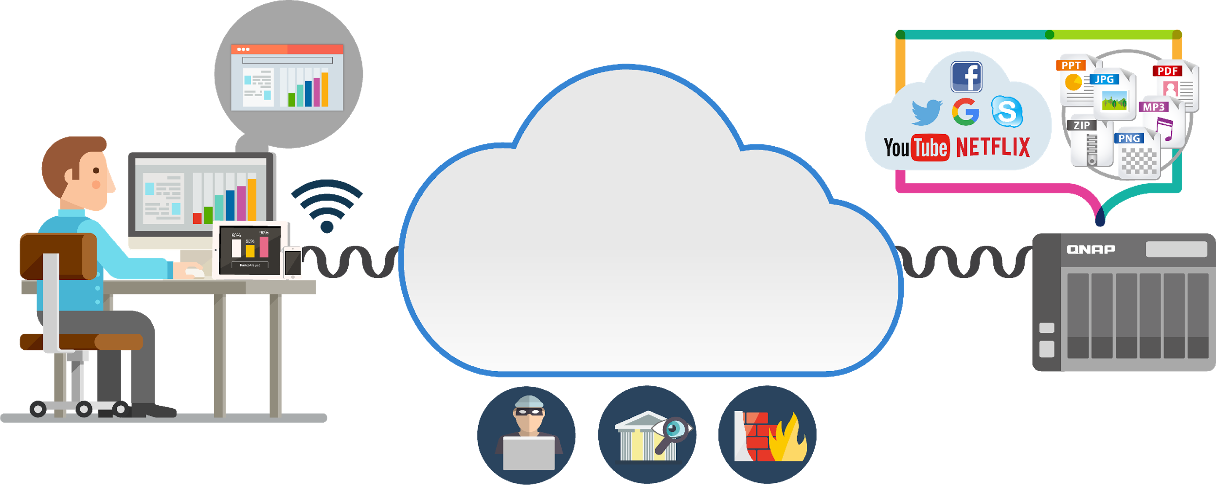
一般的網路應用
網際網路
Notes:
需美化圖面

Slide 4
VPN 是什麼? 怎麼做?
未加密的明碼文
加密化
匿名化
Notes:
All data sent in a VPN network is encrypted since it travels through a public network to easily access the data. Once the data is encrypted, it is sent through the virtual tunnel.

Slide 5
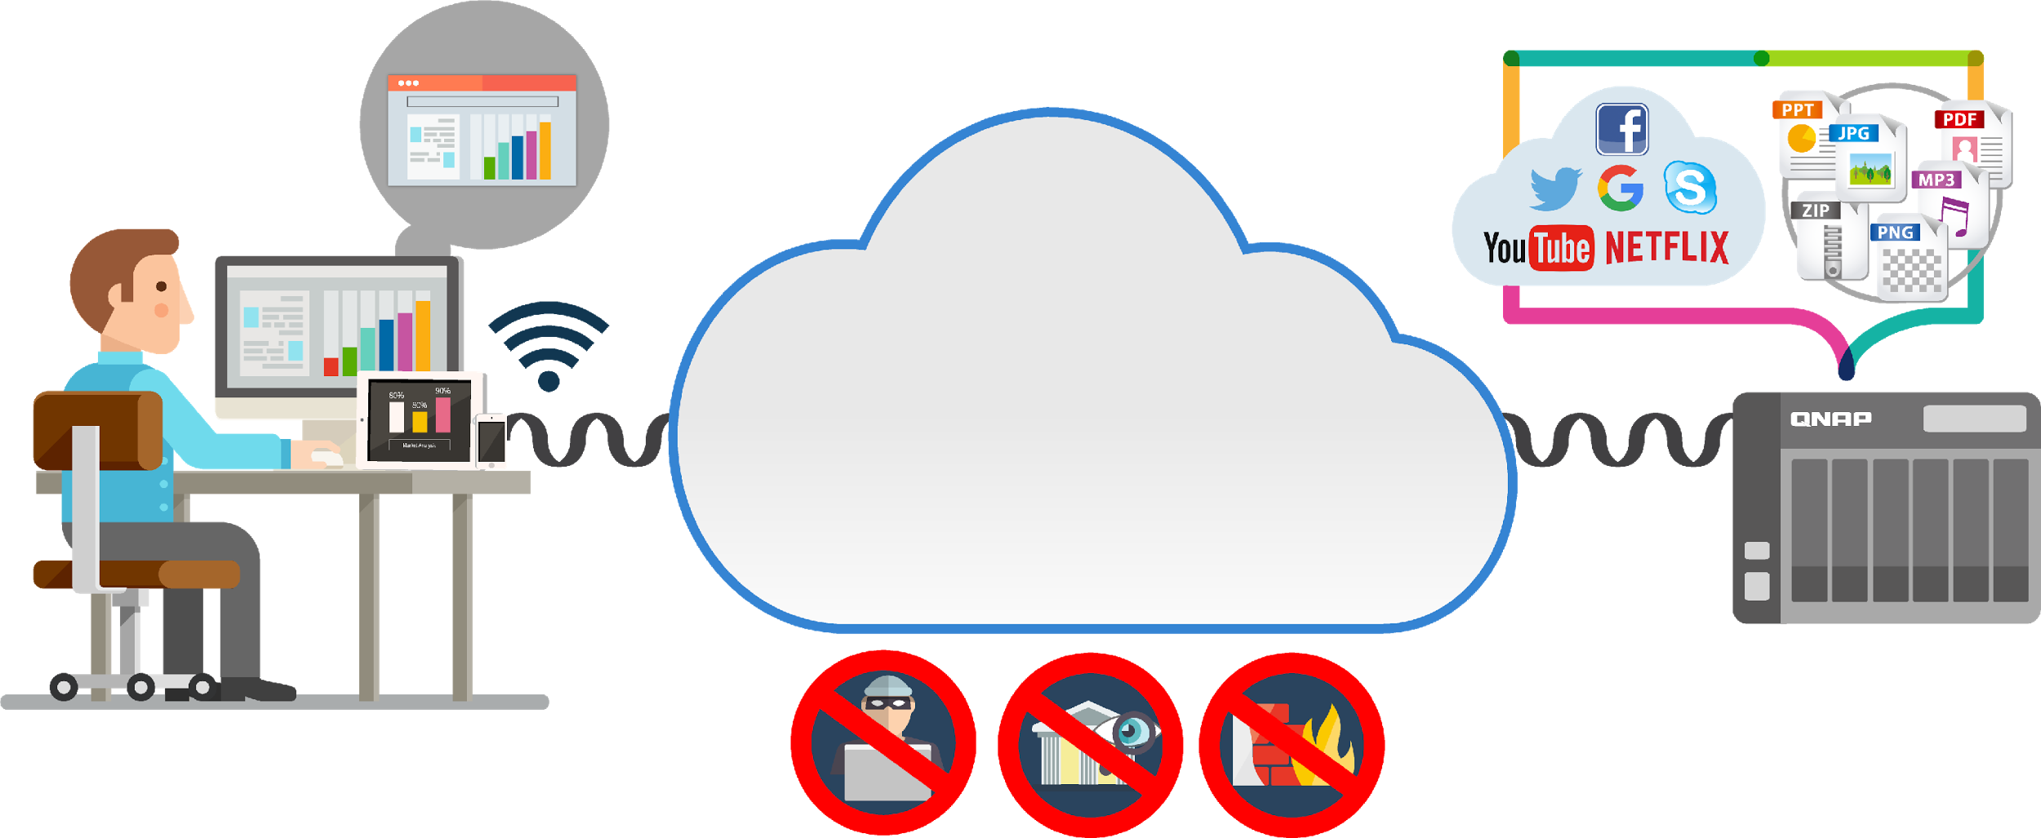
當您使用 VPN 時，就如同穿越安全通道
看不透裡面的隧道

Slide 6
需要 VPN 服務的對象
商務人士 (出差或外出)
跨國企業 (資料流通, 備份)
敏感資料傳輸
(金融交易...)
玩家
(地區限定...)

Slide 7
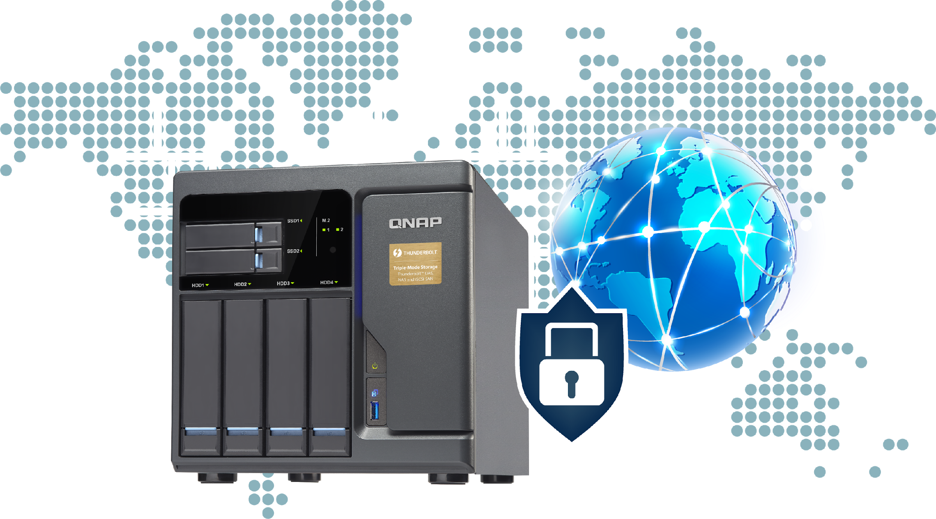
VPN讓網路通訊更加安全
為員工/學生提供遠端連線的便利性，透過現有的網際網路連接來使用公司/學校的內部私有網路
安全的交流通訊變的更容易
保護隱私權
降低商務旅行成本
可以存取受限存取的資料

Slide 8
QVPN Service
架設自己的VPN伺服器

Slide 9
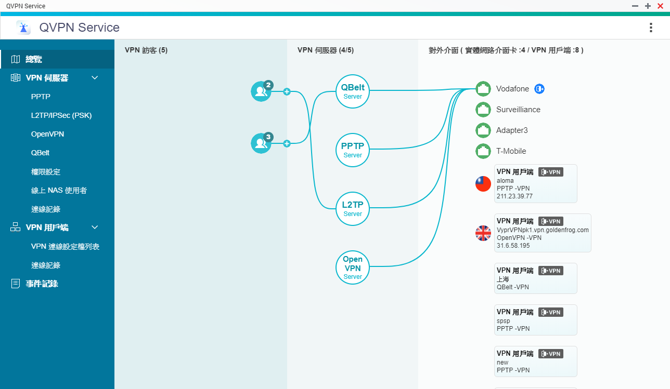
全新的 QVPN 狀態總覽

Slide 10
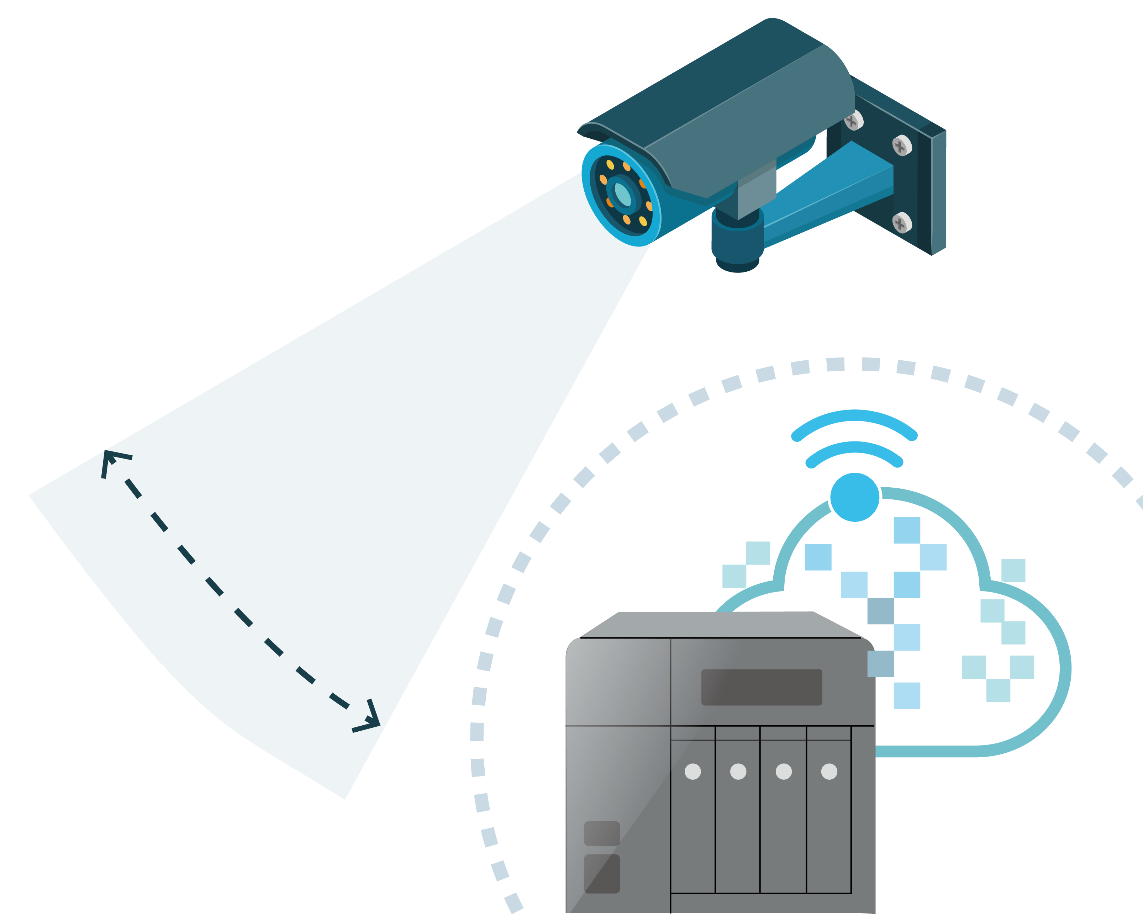
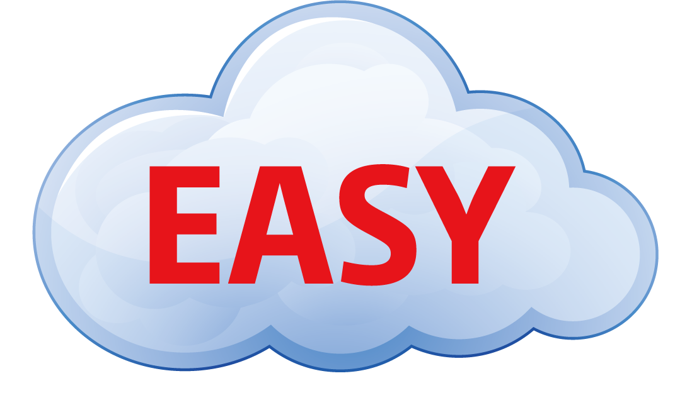
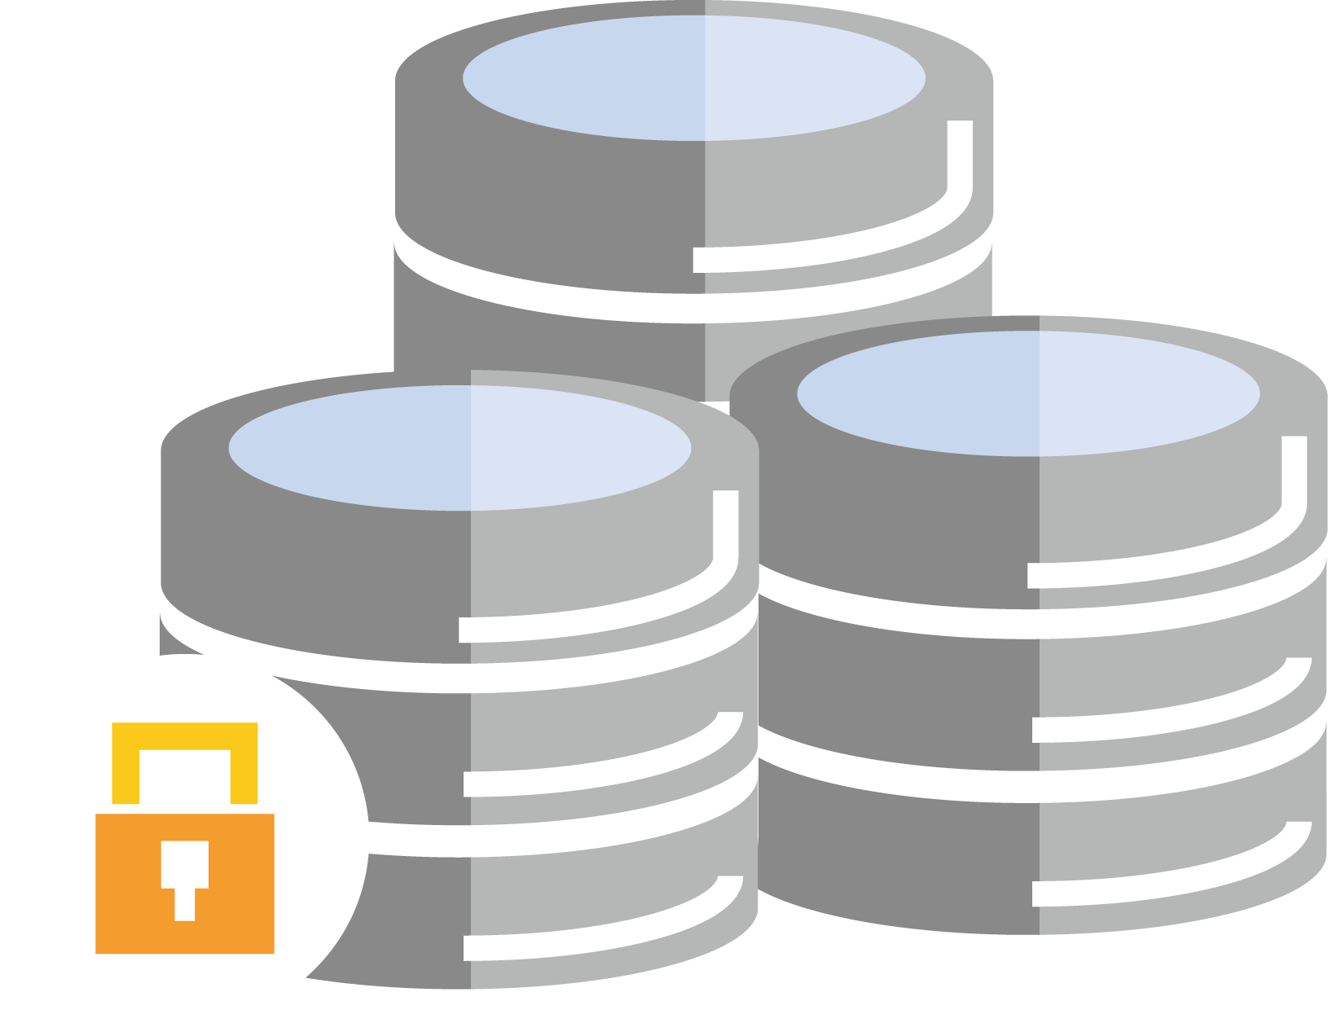
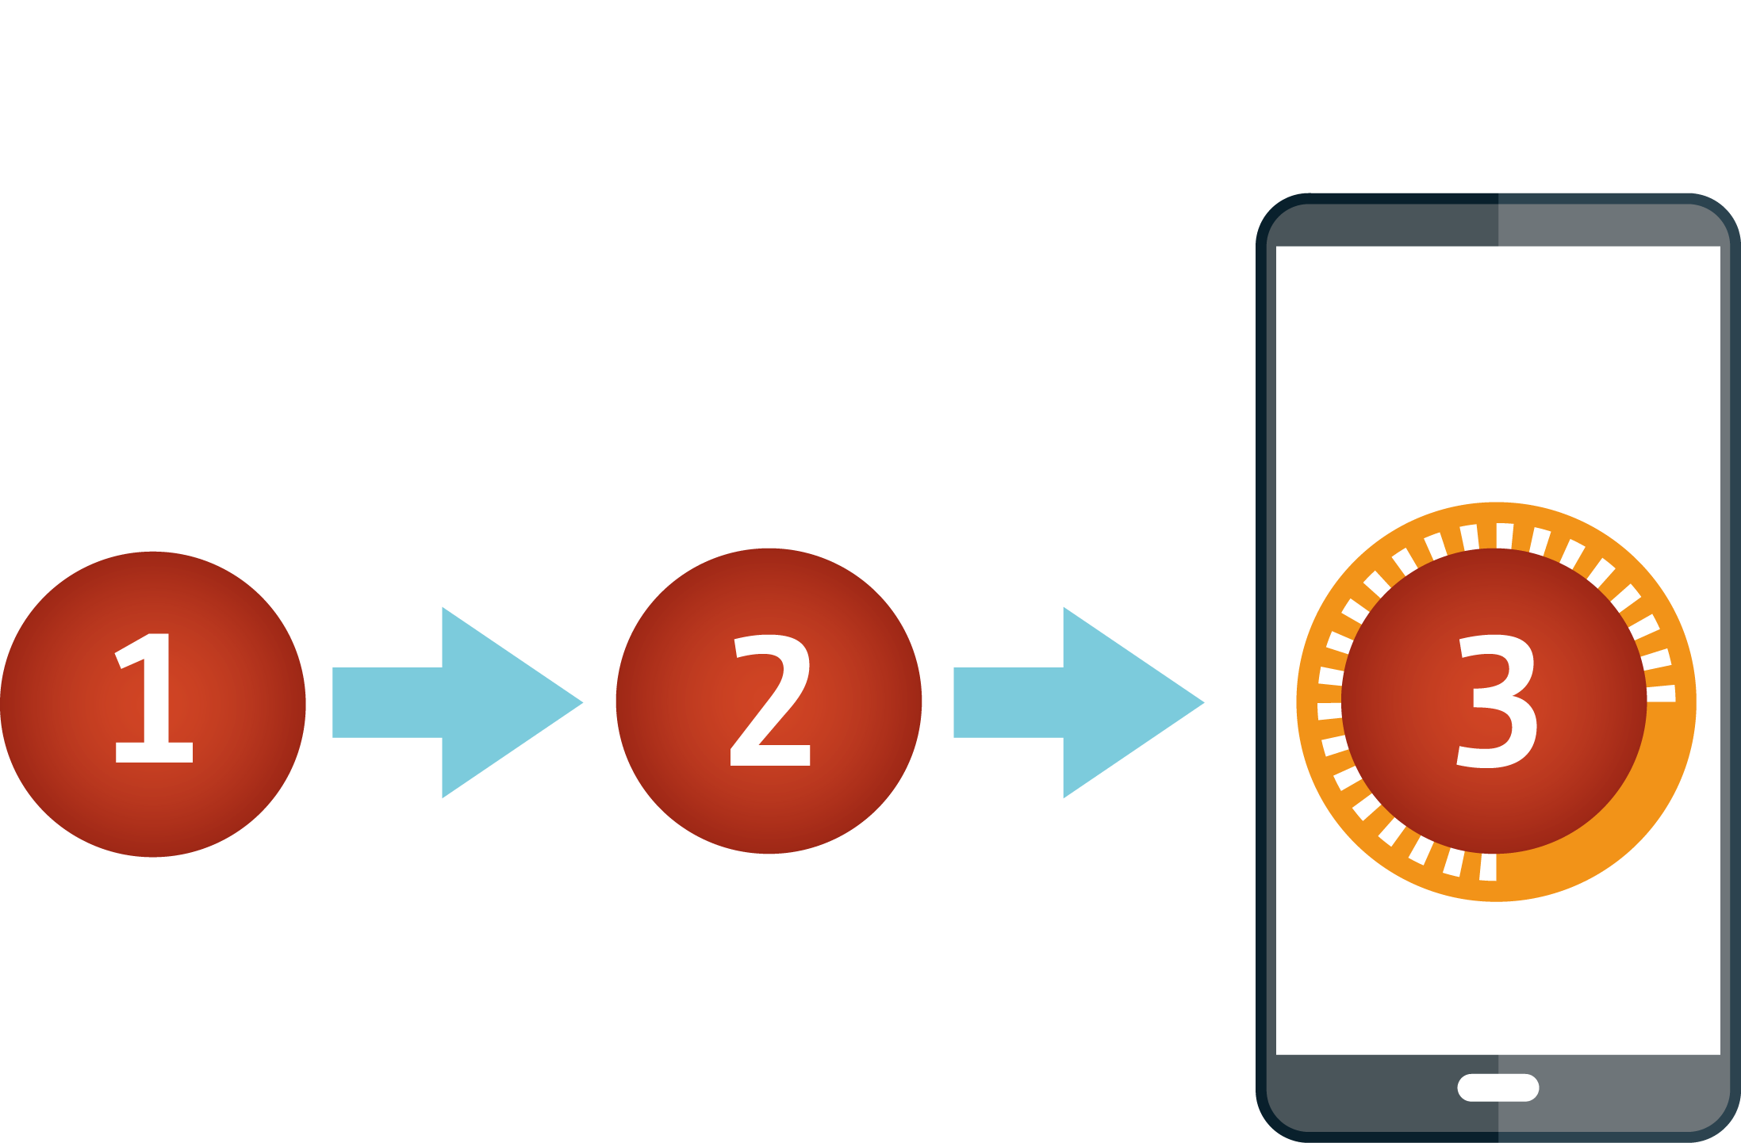
推出QNAP專屬VPN協定 - QBelt
安全的加密連線:
利用DTLS建立SSL連線, 底層採用AES-256 bit 加密
全新的VPN專屬協定:
減少既有的VPN特徵值, 降低被偵測的機會
各種裝置上的專屬連線工具
操作容易 , 快速上手
Notes:
Works on all your devices
Protect your Internet connection across mobile devices or desktop with QNAP apps. Our app & utility offer a variety of easy-to-configure, automatic features, ensuring your connection remains encrypted at all times.

Slide 11
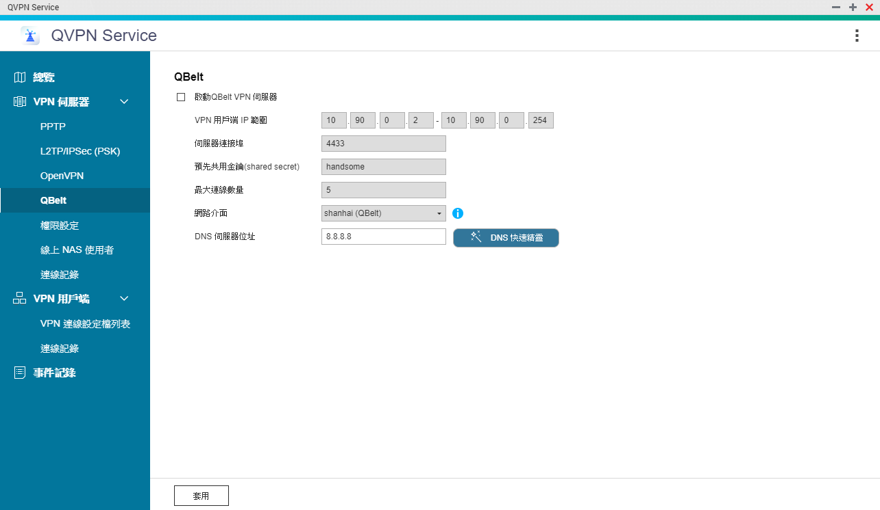
QBelt VPN 伺服器
Notes:
Protect your Internet connection across mobile devices or desktop with QNAP apps. Our app & utility offer a variety of easy-to-configure, automatic features, ensuring your connection remains encrypted at all times.

Slide 12
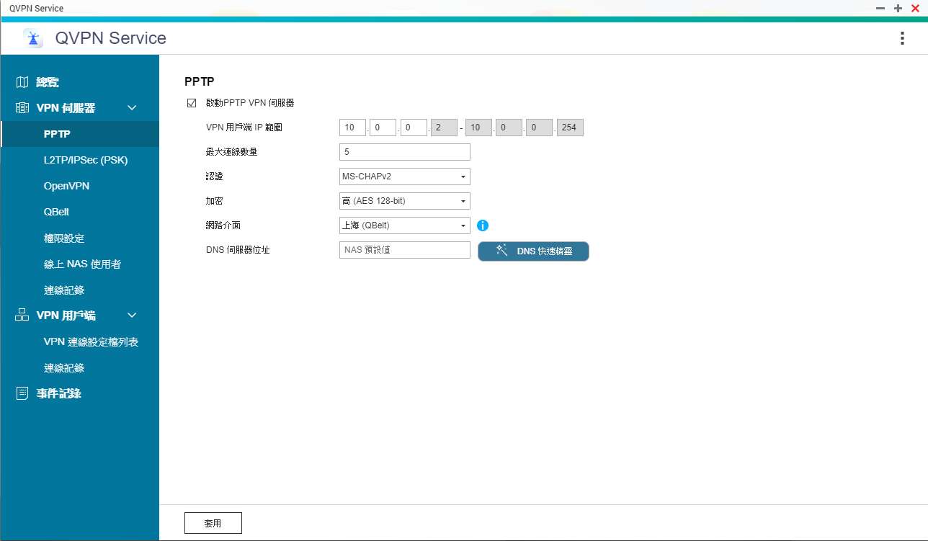
PPTP VPN 伺服器

Slide 13
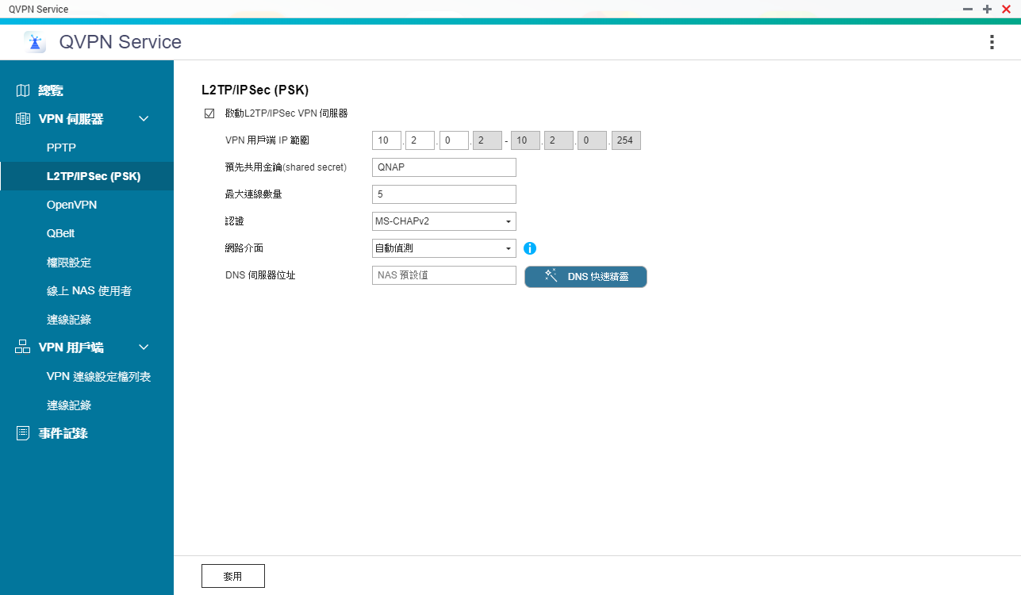
L2TP VPN 伺服器

Slide 14
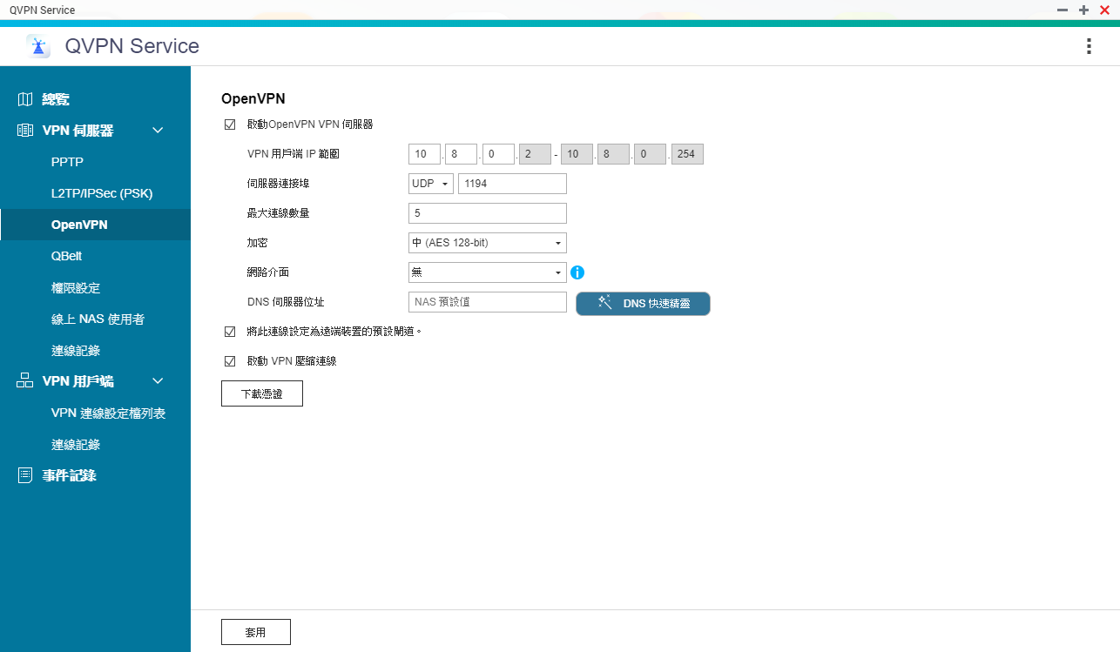
OpenVPN 伺服器

Slide 15
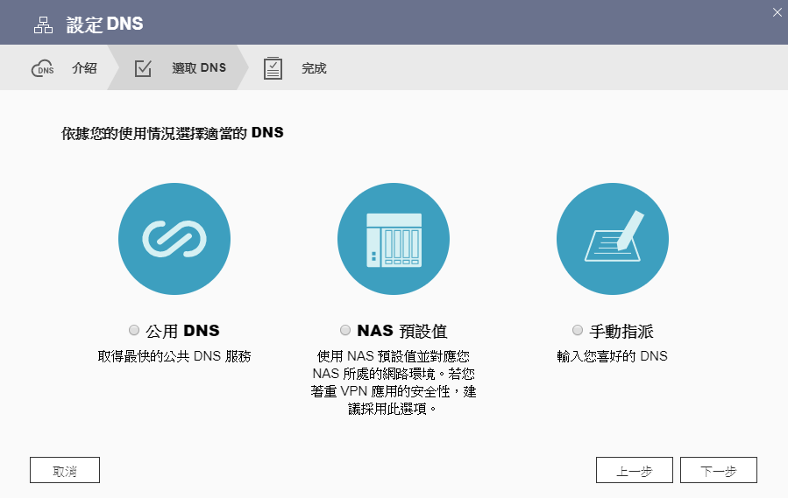
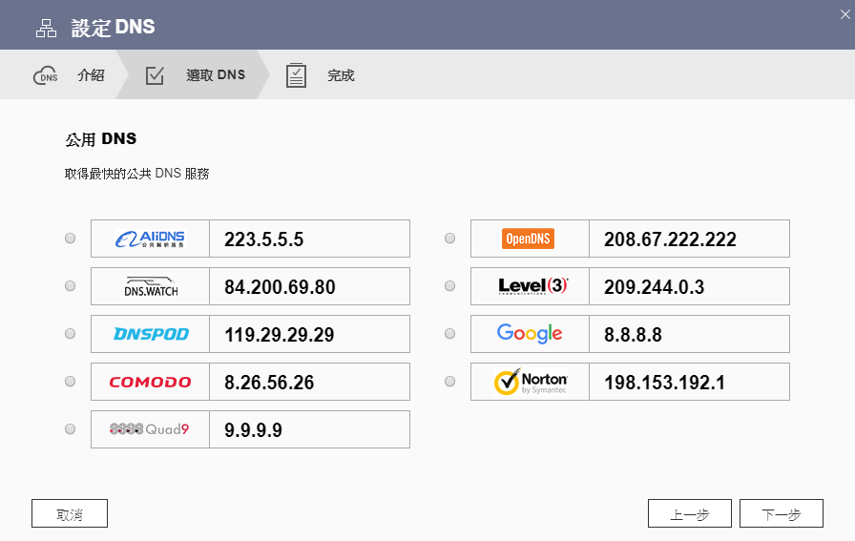
挑選適合您的DNS服務
手動指定或直接套用NAS網路環境的DNS
協助您挑選網路中可用的公用DNS服務

Slide 16
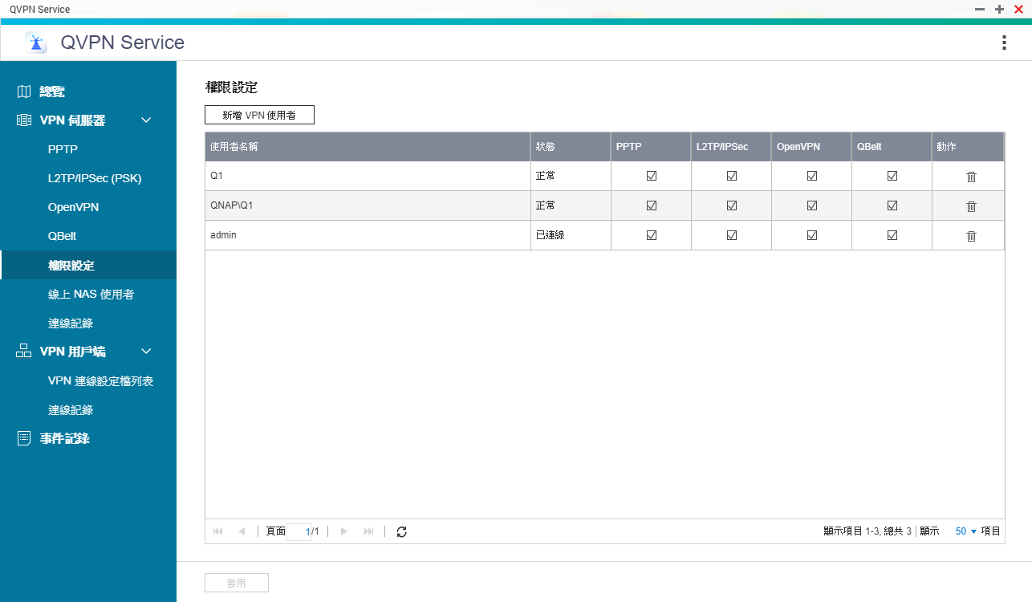
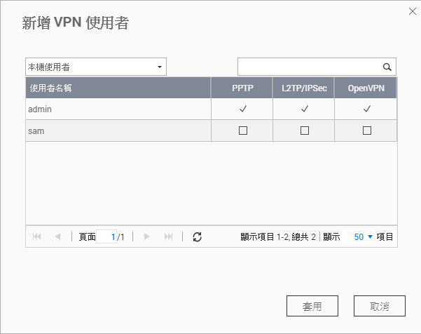
限制使用者的登入權限設定
整合您NAS帳號與權限

Slide 17
QNAP 支援的 VPN 協定
 | PPTP | L2TP/IPsec | OpenVPN | QBelt
加密 | 128-bit | 256-bit | 128-bit / 256-bit | 256-bit
支援平台 | Windows Android | Windows / macOS iOS / Android | 均需OpenVPN 專屬工具: Windows / macOS iOS / Android | 有QNAP專屬工具與App: Windows / macOS iOS / Android
安全性 | 基本 | 高安全性 | 高安全性 | 高安全性
簡單歸納 | 最簡便, 但安全性低, 且支援平台少 | 尚屬簡便, 多一道預先 設定分享金鑰的程序 | 安全性最高, 但設定 繁雜且容易卡關 | 帶給您高安全性, 且 特殊設計的專屬連線工具 (還可整合QNAP NAS 進階操作與延伸應用)

Slide 18
建立VPN服務時，最常遇到的問題

Slide 19
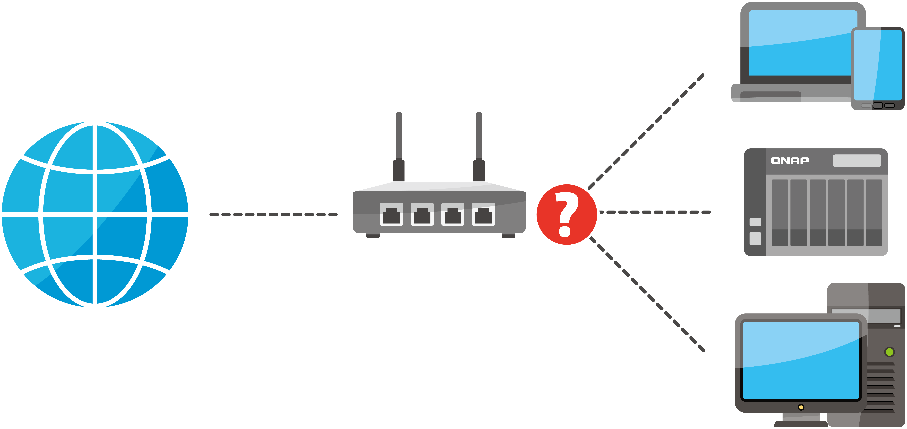
常見連不上VPN的因素
?
路由器沒設定, 不知該連到哪一台裝置?
!
連線被防火牆擋住了

Slide 20
QNAP NAS自動化設定 協助您VPN設定更容易

Slide 21
手動設定路由器來打通VPN
Port Forwarding
DMZ
高手出馬, 自行掌控一切
設定超簡易
不受路由器種類限制
選擇存取裝置IP
視需求選定轉換服務埠
所有通訊全部轉發
安全性高, 沒使用的埠全部關閉
開啟VPN passthrough
每個埠都暴露在外, 安全性堪慮
設定步驟多, 較為繁瑣
Notes:
要設VPN passthrough

Slide 22
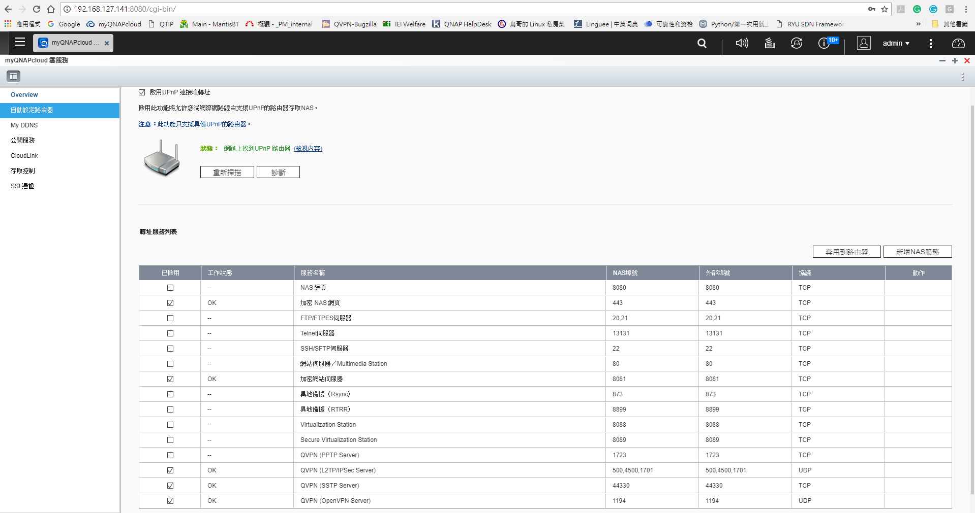
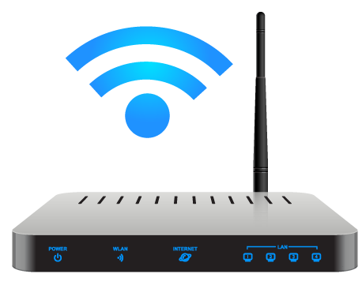
UPnP 自動設定路由器的VPN埠
myQNAPcloud 幫您輕鬆搞定路由器!
自動設定路由器
需為UPnP路由器

Slide 23
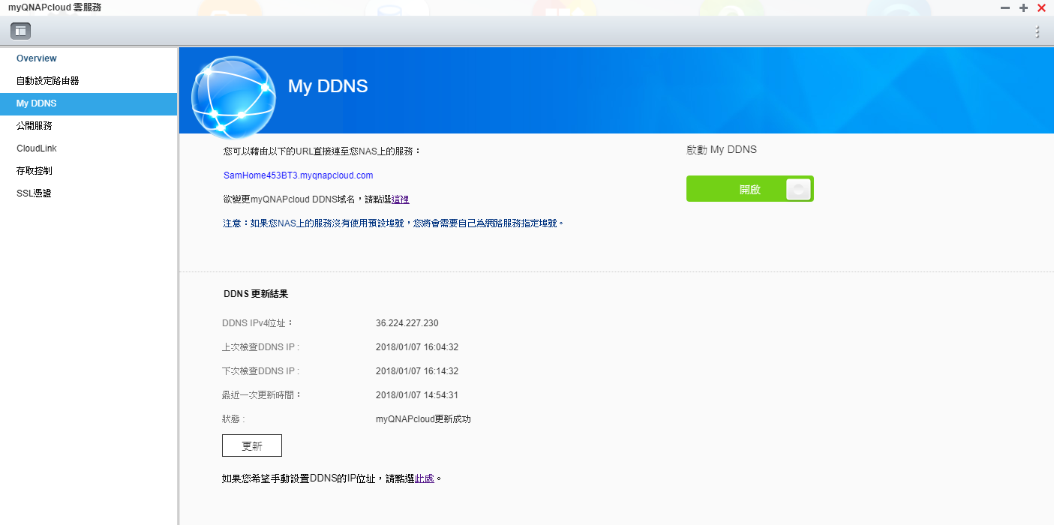
IP不固定時的好夥伴: DDNS / UPnP
myQNAPcloud DDNS
自動設定路由器
port
NAS Web
port
FTP Server
port
VPN Server
LAN IP1
WAN IP
port
…………….
xxx.myqnapcloud.com:port
LAN IP2

Slide 24
用戶端如何設定VPN連線到NAS

Slide 25
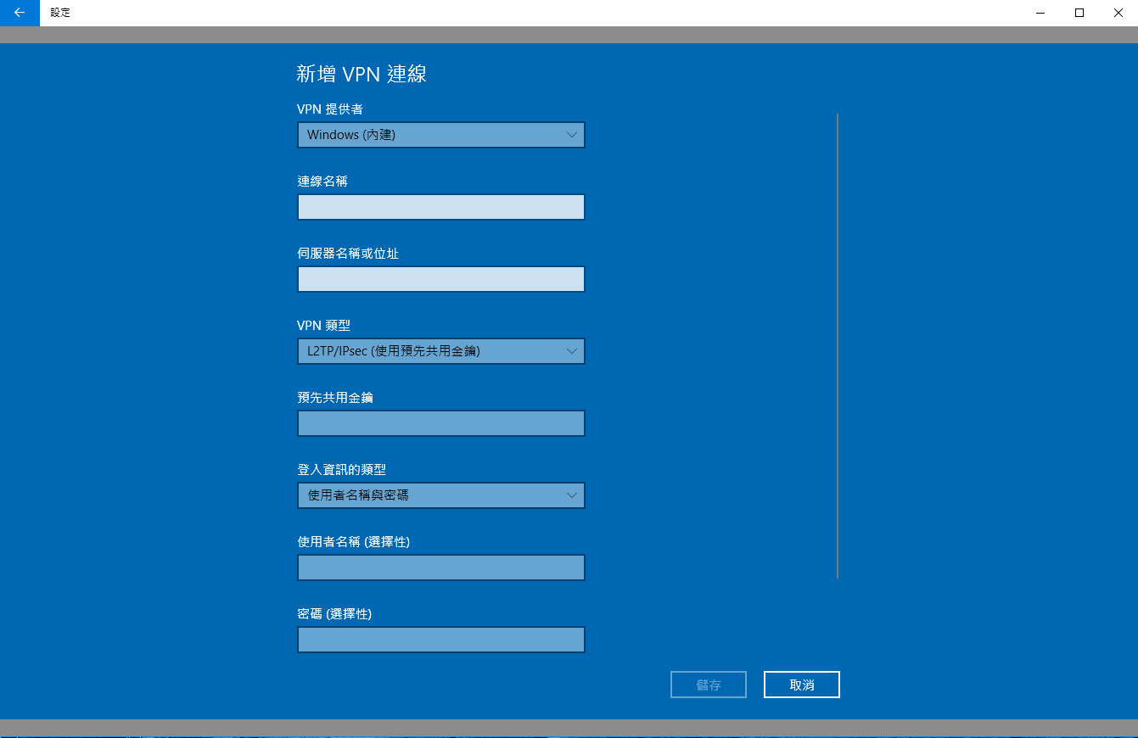
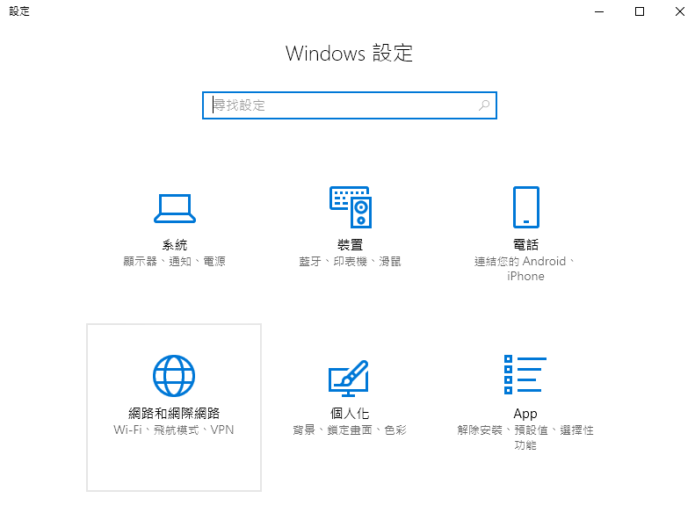
Windows 連線方式
左下開始鍵點選設定
選擇VPN類型, PPTP僅需輸入帳號密碼, L2TP還需多輸入預先共用金鑰
選擇網路和網際網路
選擇VPN, 再新增連線

Slide 26
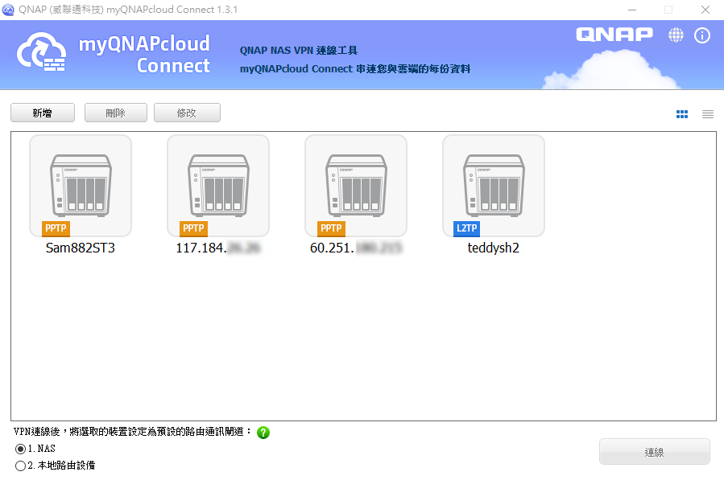
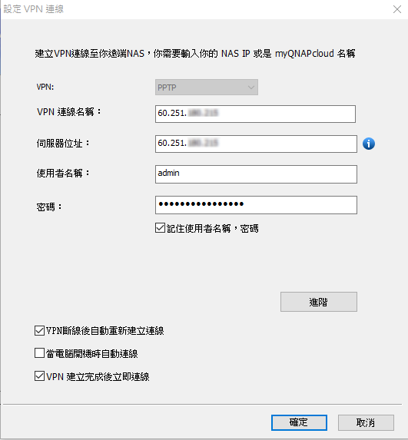
Windows 連線小工具 (myQNAPcloud connect)

Slide 27
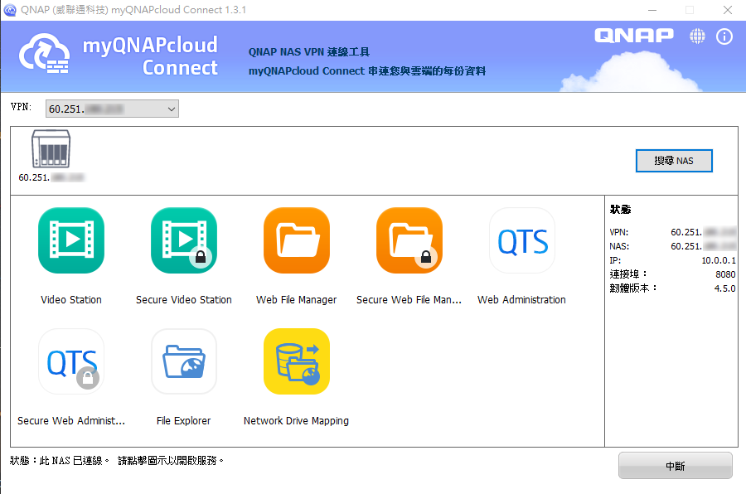
Windows 連線小工具 (myQNAPcloud connect)
輕鬆連到您的NAS
並有支援服務的幾個網路快捷鍵

Slide 28
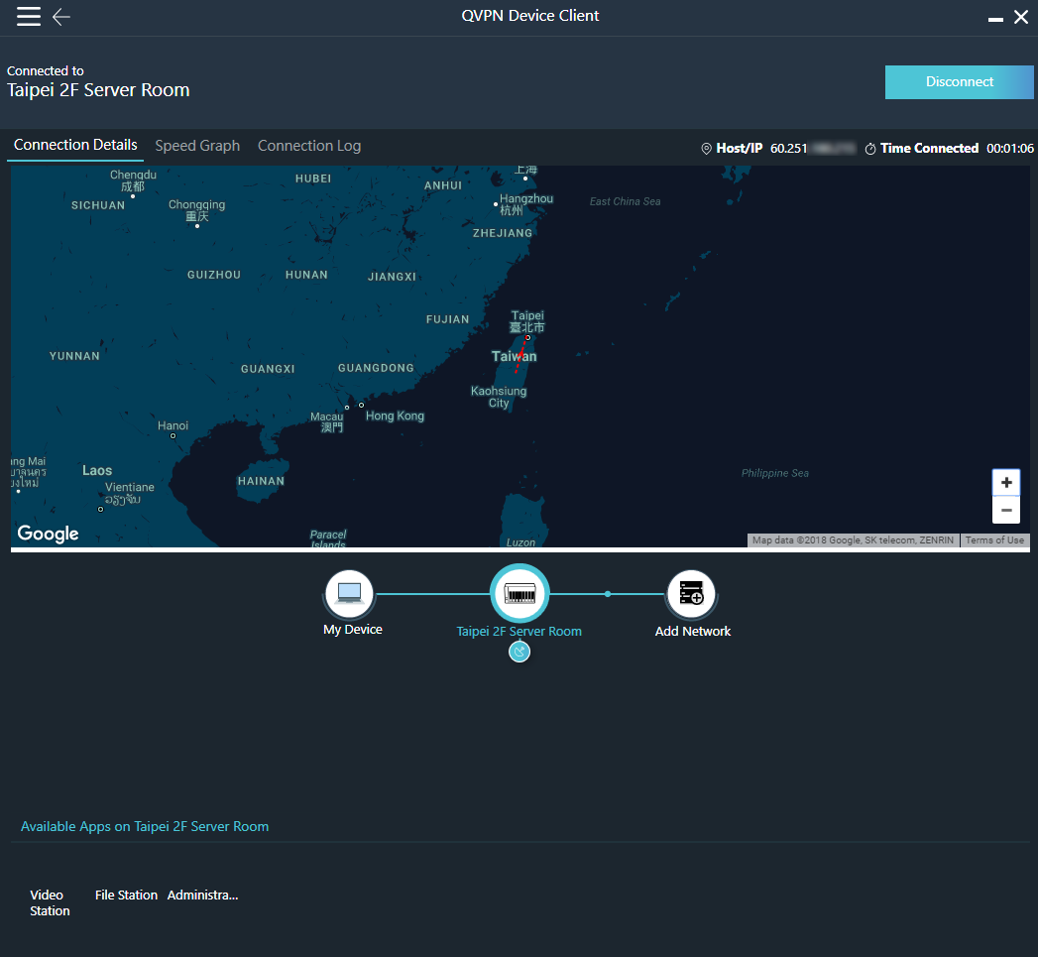
即將推出的全新 Windows 連線工具
通過QNAP VPN專屬協定QBelt, 快速建立與NAS間的安全連線
可搜尋出周遭的其他QNAP NAS
以此安全連線去連線周遭其他NAS (需各自的密碼)
再以NAS為媒介建立第三組連線

Slide 29
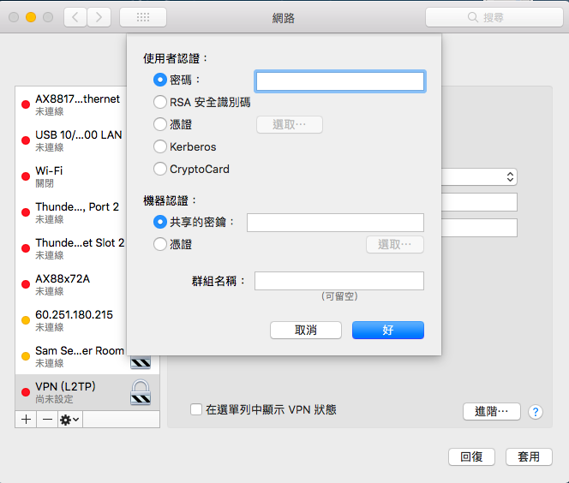
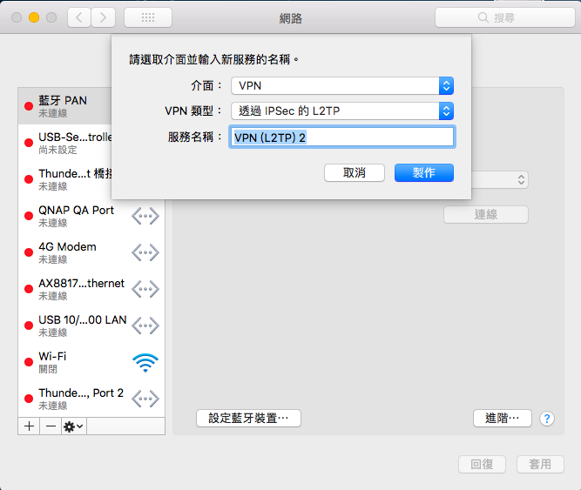
透過 macOS 連線到 NAS
系統偏好設定 => 網路
點選認證設定, 再輸入密碼與共享的密鑰
點選左下 + 號來建立新VPN介面, 類型為透過IPsec的L2TP

Slide 30
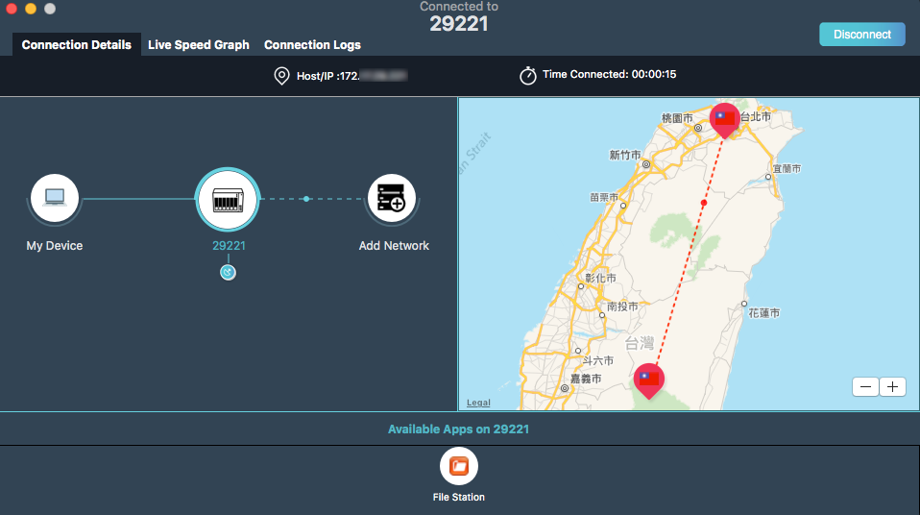
即將推出的 macOS 連線工具

Slide 31
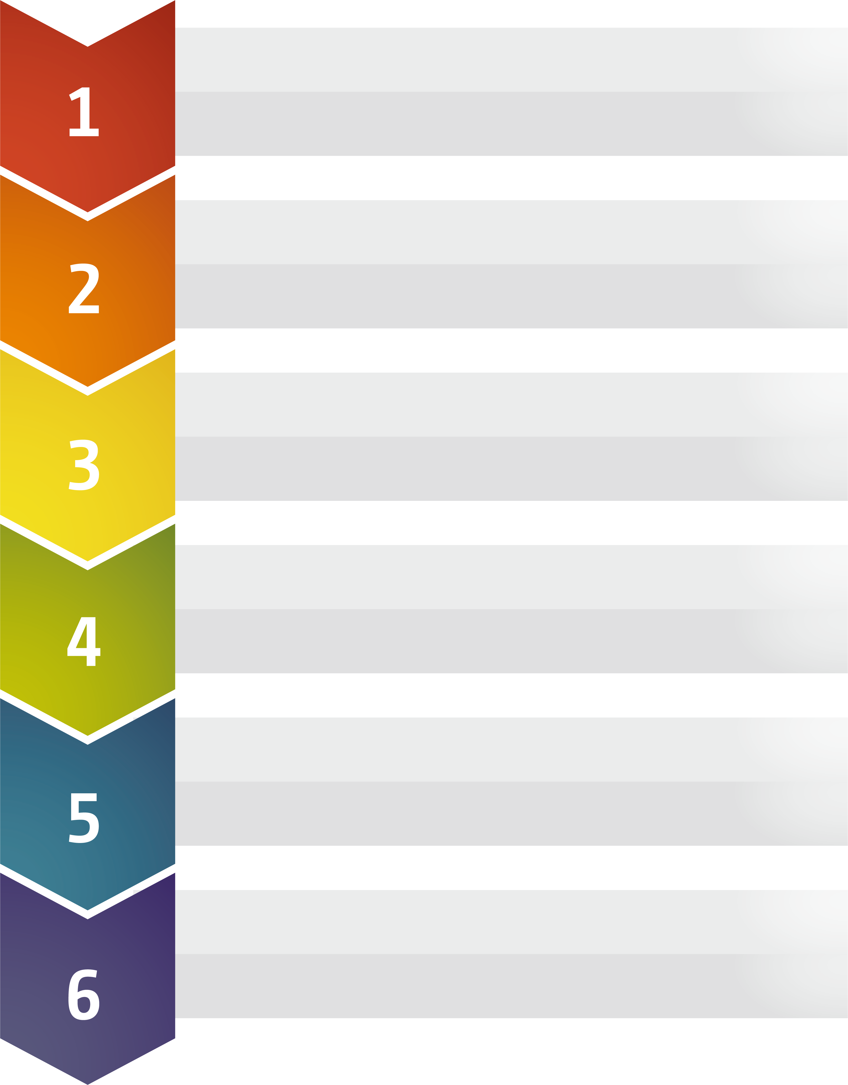
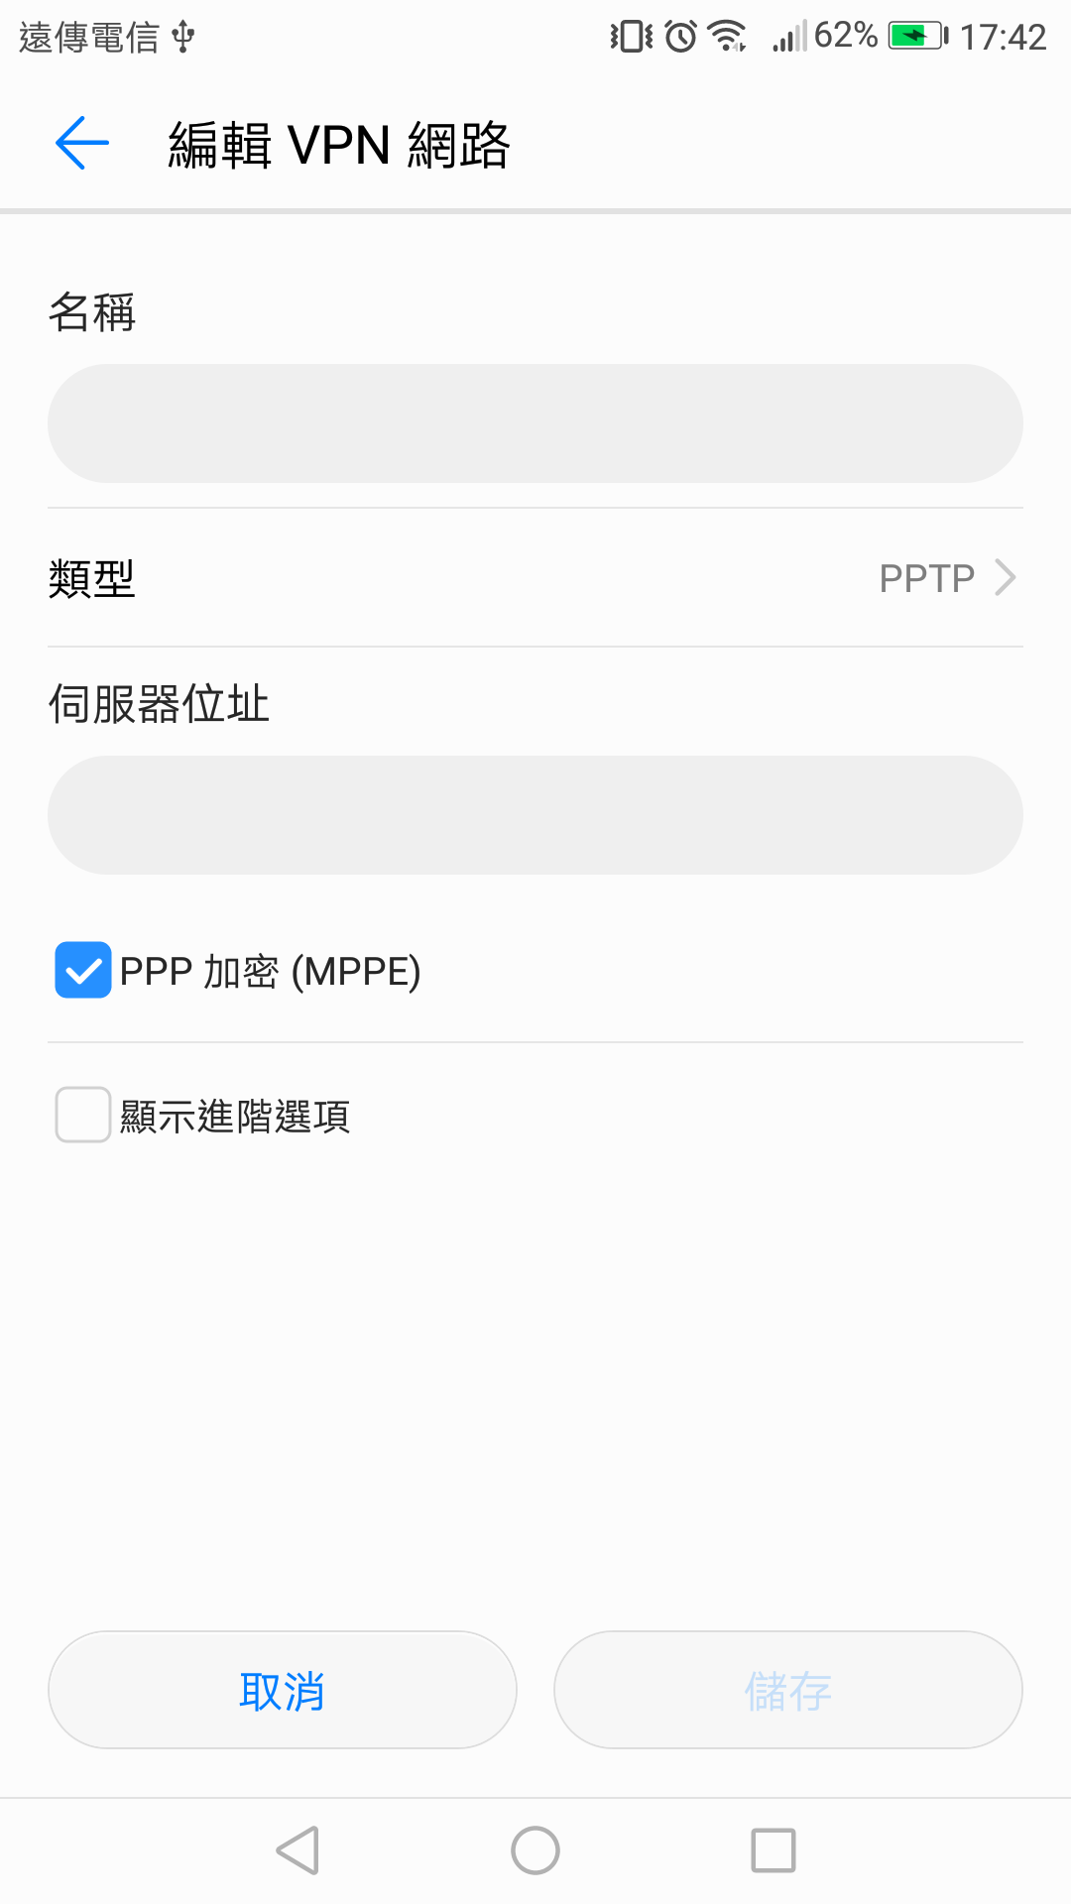
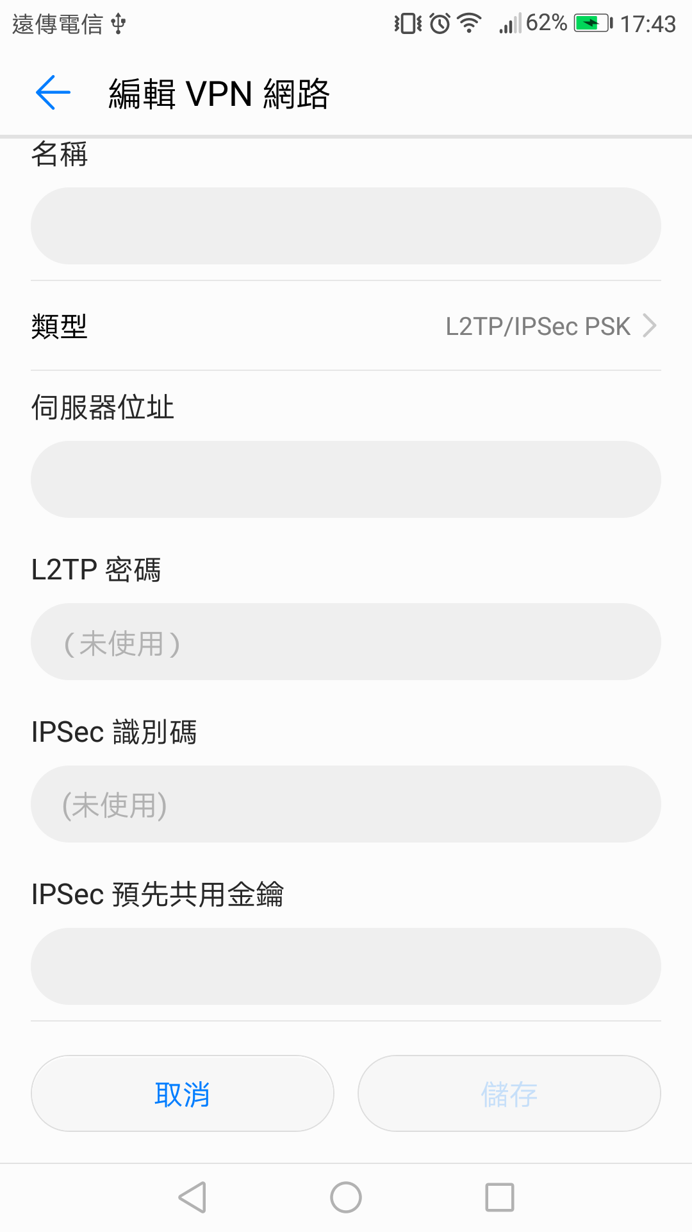
透過 Android 連線到 NAS
系統設定
無線與網路
選擇VPN
新增網路
選擇VPN類型, L2TP還需多輸入預先共用金鑰
於連線時輸入帳號密碼

Slide 32
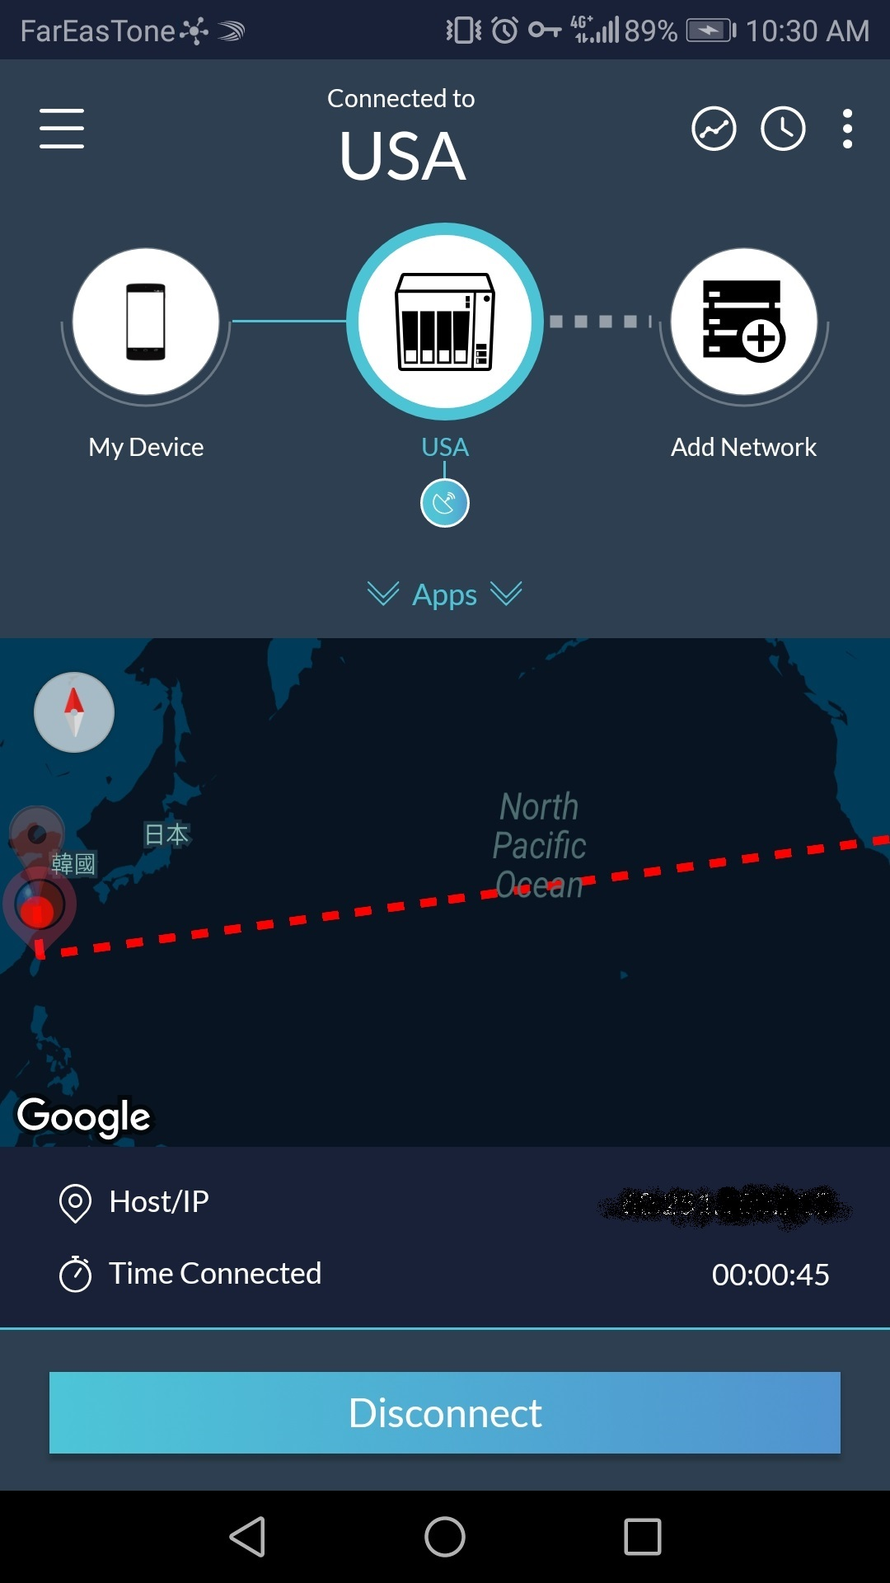
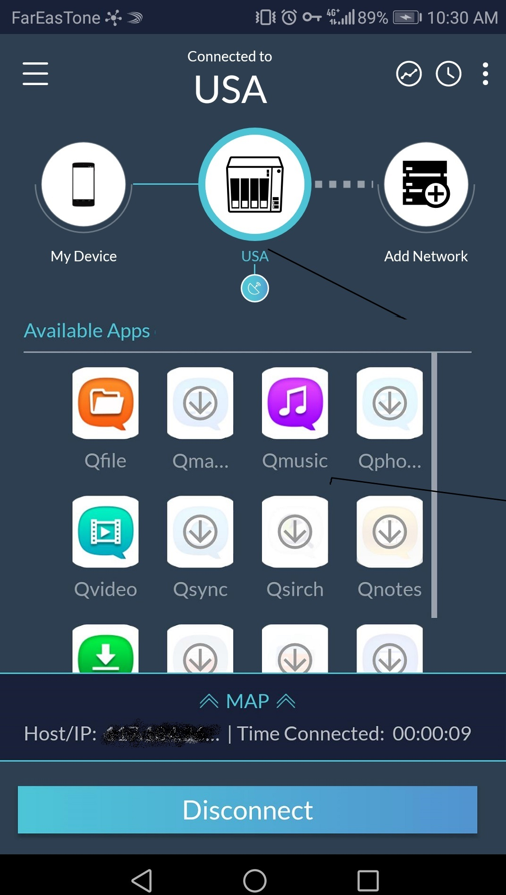
即將推出的 Android 連線工具
通過QNAP VPN專屬協定QBelt, 快速建立與NAS間的安全連線
可搜尋出周遭的其他QNAP NAS
以此安全連線去連線周遭其他NAS (需各自的密碼)
再以NAS為媒介建立第三組連線
以VPN安全連線使用其他APP
Notes:
可搜尋出周遭的其他QNAP NAS,
以此安全連線去連線周遭其他NAS (需各自的密碼),
再以NAS為媒介建立第三組連線
以VPN安全連線使用其他APP

Slide 33
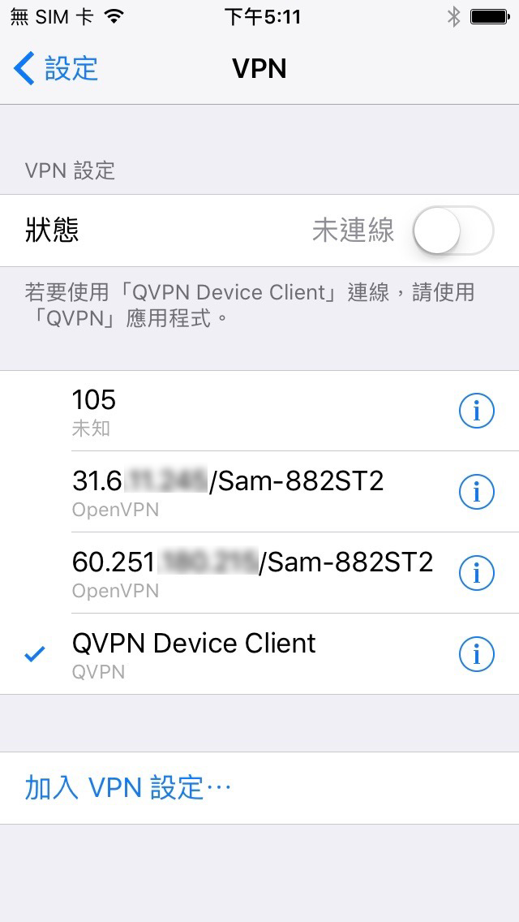
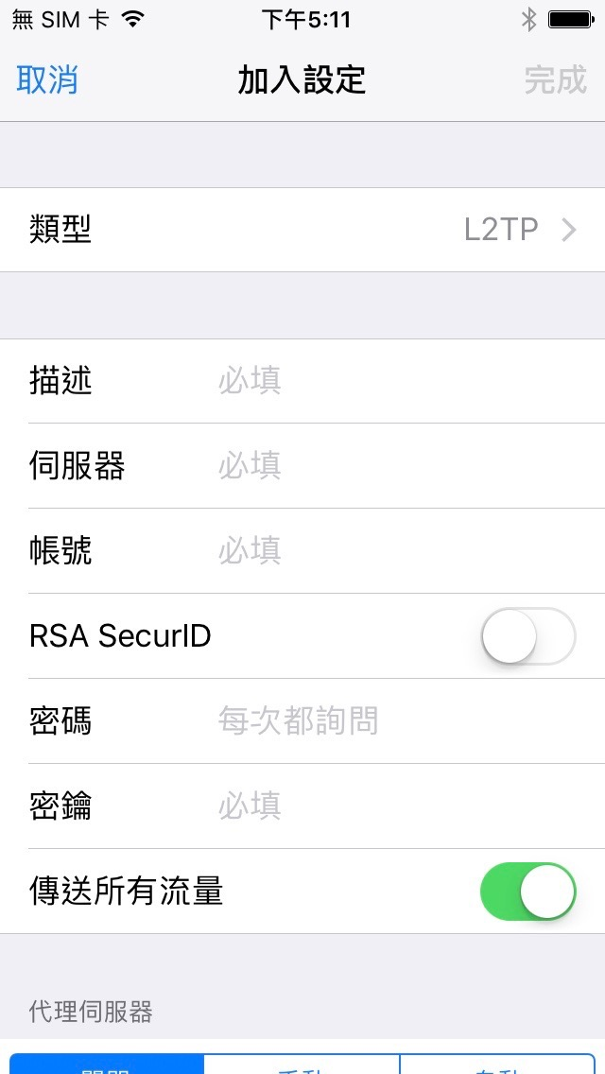
透過 iOS 連線到 NAS
系統設定
選擇VPN
加入VPN設定...
選擇類型為L2TP
需輸入密鑰
於連線時輸入帳號密碼

Slide 34
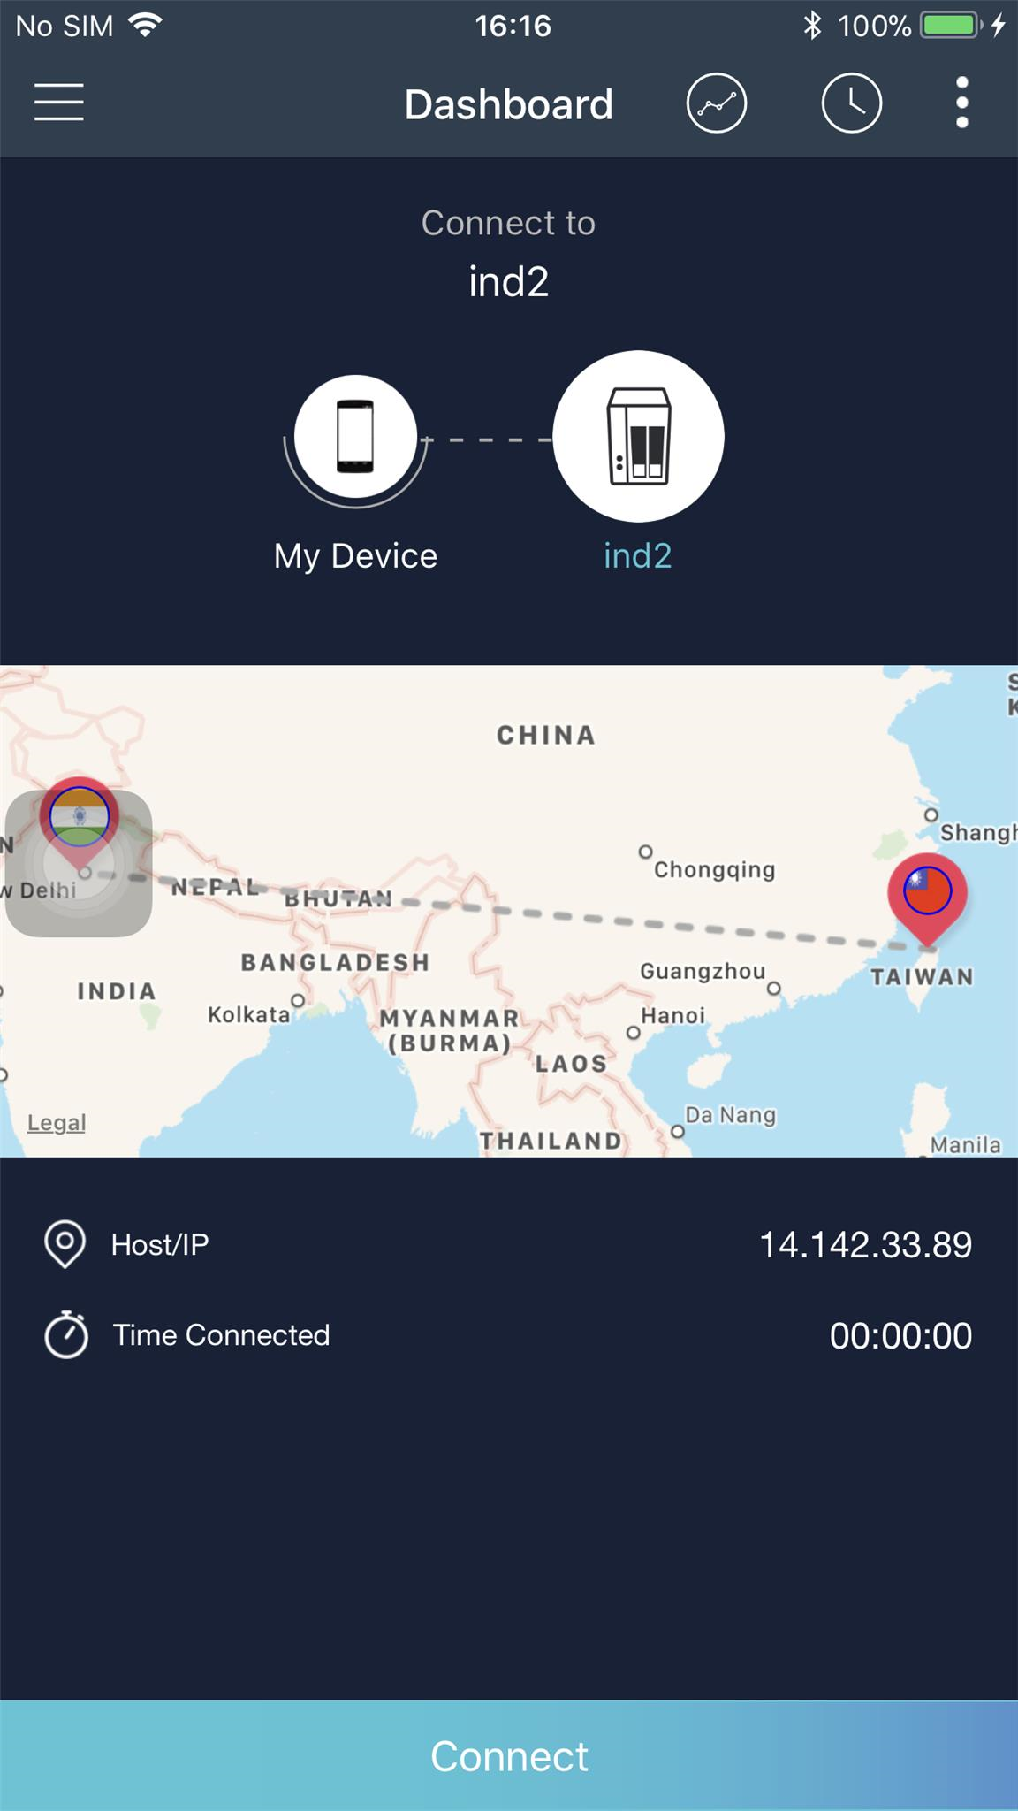
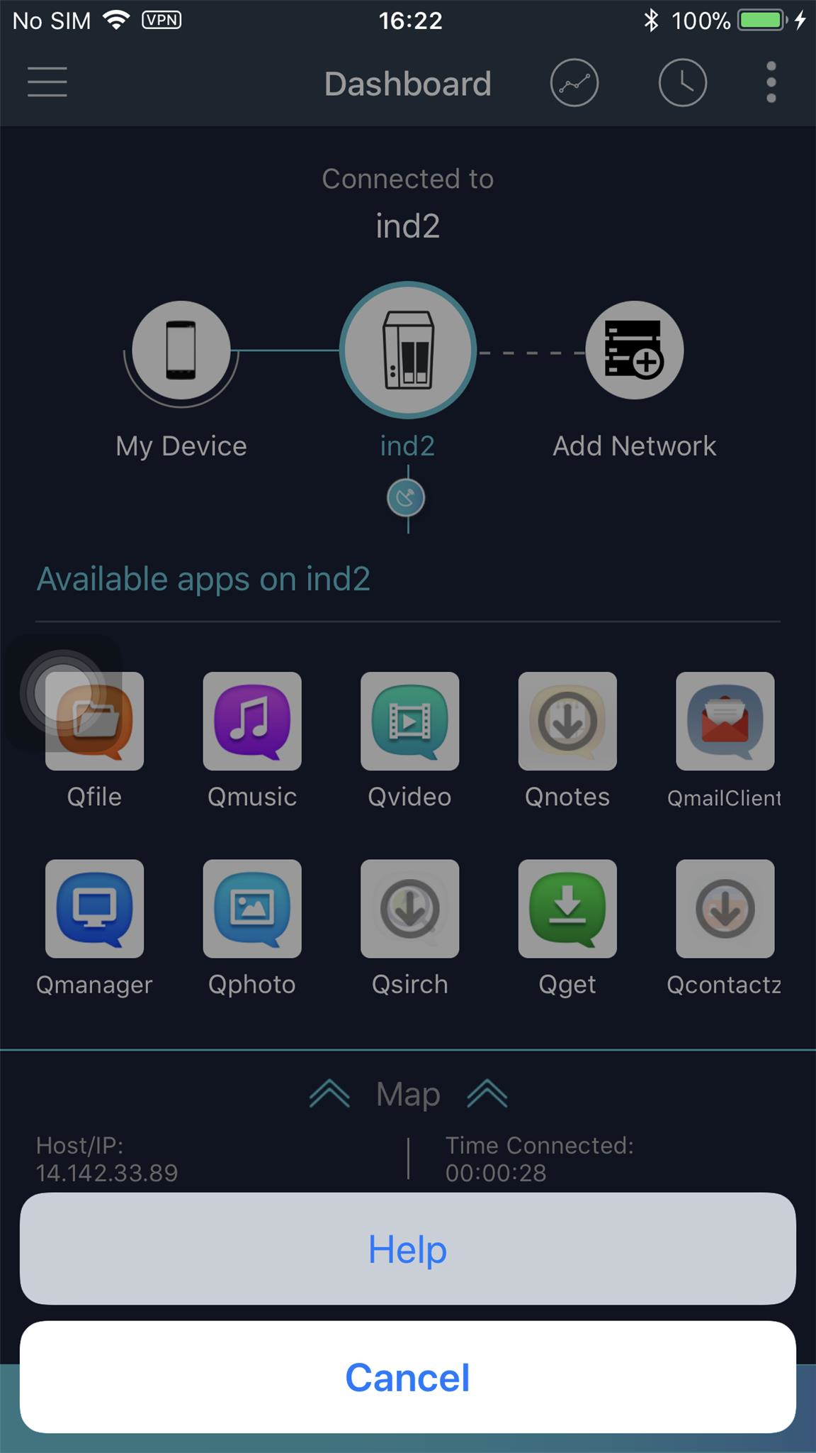
即將推出的 iOS 連線工具
通過QNAP VPN專屬協定QBelt，快速建立與NAS間的安全連線
可搜尋出周遭的其他QNAP NAS,
以此安全連線去連線周遭其他NAS (需各自的密碼),
再以NAS為媒介建立第三組連線
以VPN安全連線使用其他APP

Slide 35
讓 NAS 透過 VPN Client
連線到遠端 NAS / VPN伺服器

Slide 36
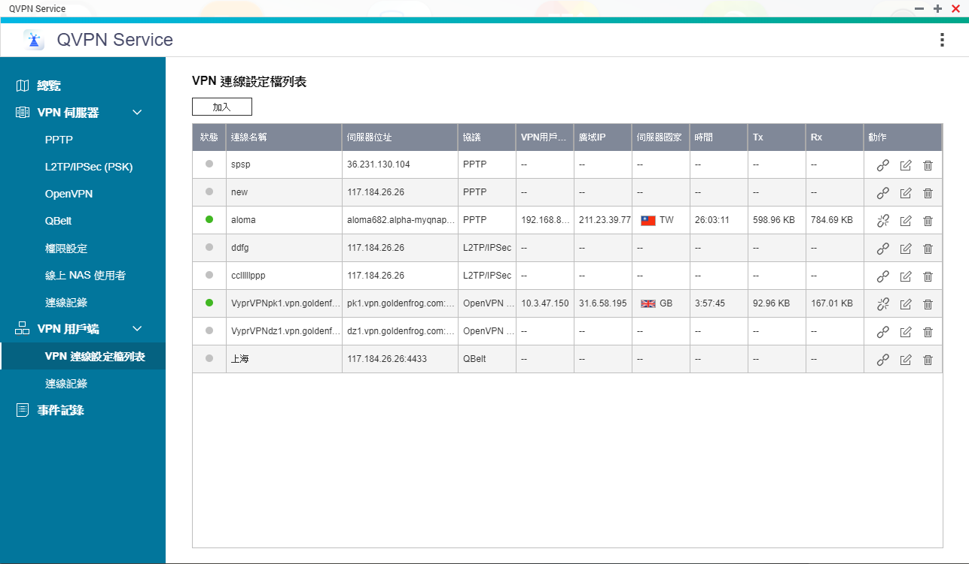
連線到 NAS 就能到達世界的另一端
讓您可以輕鬆連上您另一台NAS, 朋友分享的NAS, 以及網路上公開的VPN伺服器
PPTP
L2TP / IPsec
OpenVPN
QBelt (QNAP only)

Slide 37
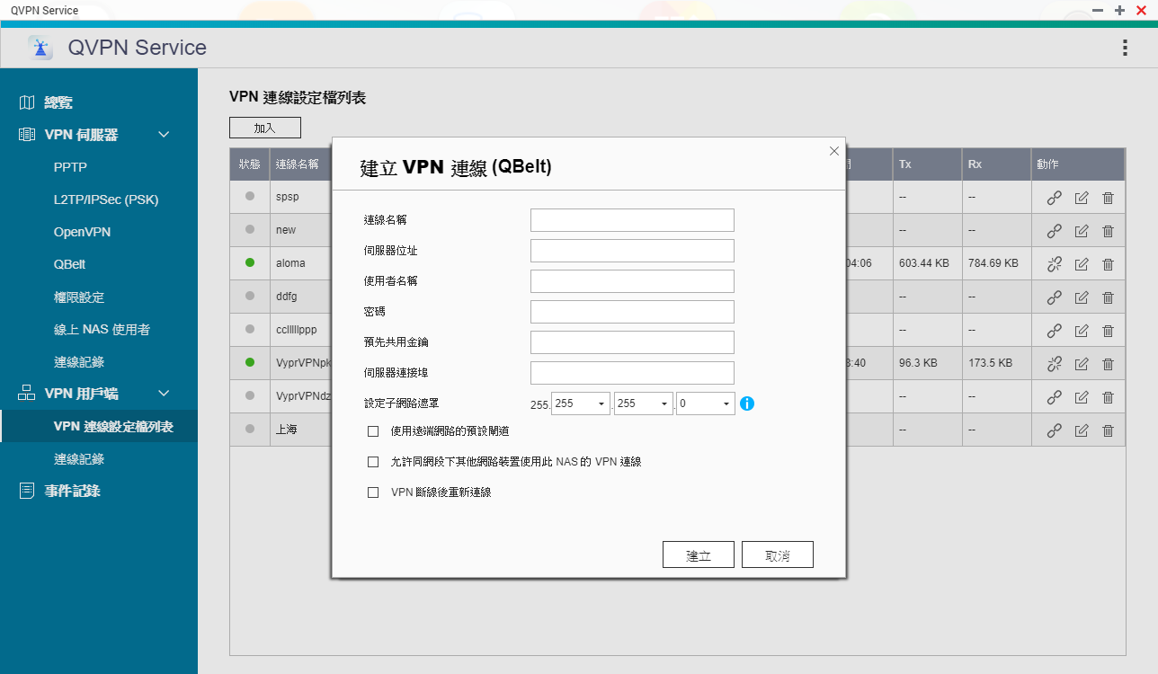
支援多種 VPN Client 類型
設定連線對象的參數
可將此連線替換成系統預設閘道
允許其他裝置連到此NAS再依此連線跨越到VPN另一端

Slide 38
追求安全的 NAS 備份方式
QBelt VPN
保護您的資料安全

Slide 39
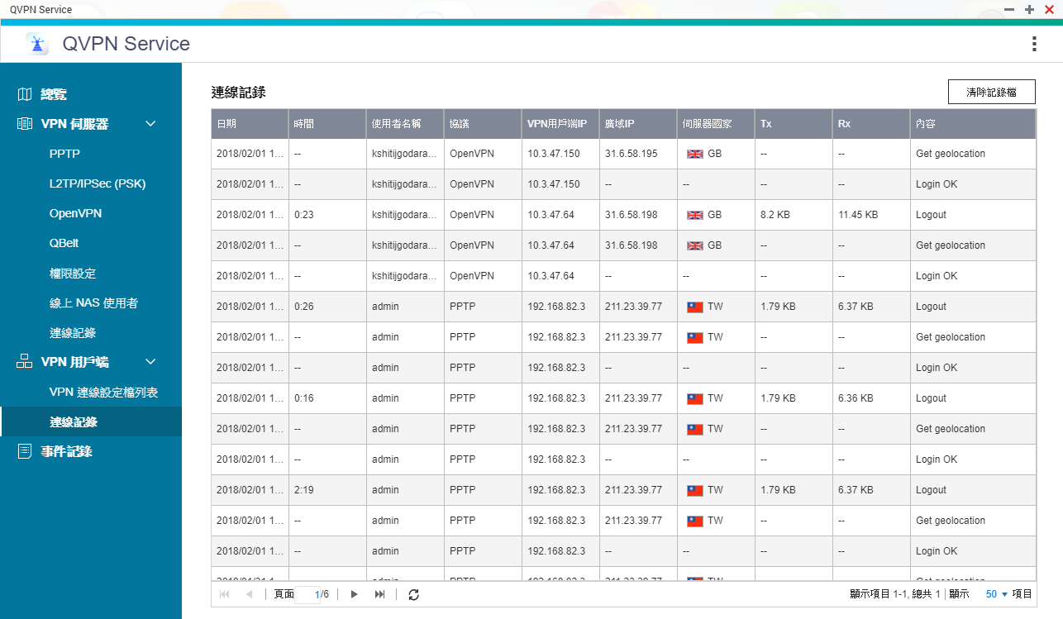
詳細的 VPN Client 連線紀錄

Slide 40
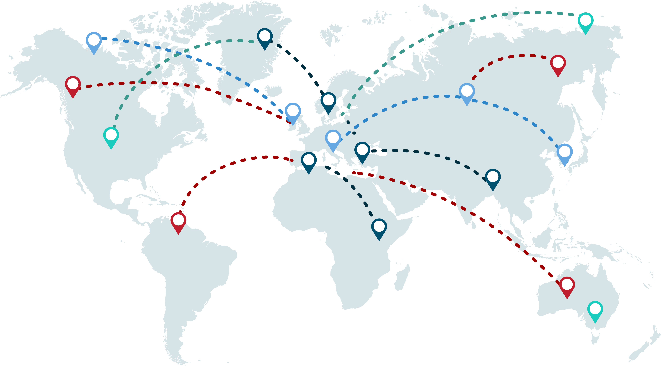
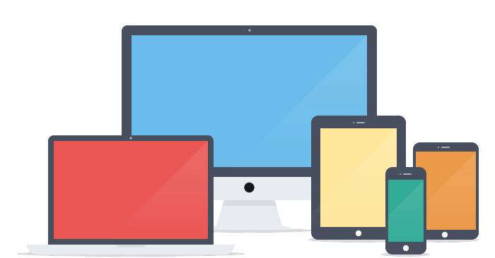
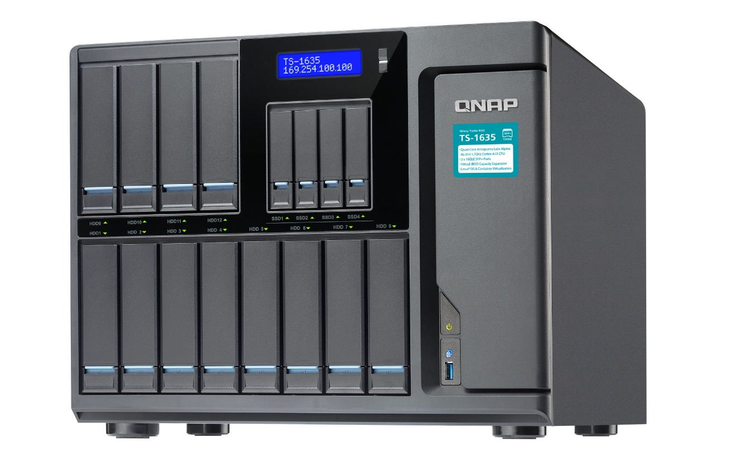
跟著您的NAS一起翻越全世界 (整合服務商 VyprVPN)
當您想要連到某個國家,但又沒有該位置的NAS或朋友可以提供連線的話, QNAP整合了服務供應商VyprVPN, 合作協助您翻越全球各地
VPN Tunnel
VPN Tunnel

Slide 41
QVPN 是您最好的選擇

Slide 42
QNAP QVPN 優勢分析
 | QNAP QTS 4.3.5 | Synology DSM 6.2
專屬的VPN協定 | Qbelt專屬協定 | 無
專屬的連線工具及手機App | 支援 Windows, MacOS, Andriod, iOS 等多客戶端 | 無
配置恰當的DNS | 多種市面上的公有DNS替您偵測可連性 NAS的配置 手動指定 | NAS的配置 手動指定
無須架點到全世界, (整合第三方VPN服務) | 有專屬整合App可直接啟動, 也可手動設定連線其他服務商 | 無專屬整合的便利性, 只能透過手動設置

Slide 43
目前開發計畫
QVPN service v2.0 (RD預計2/14釋出給DQV驗證)
15532 [QVPN Service] QNAP proprietary VPN protocol - Qbelt
12628 [API Request] API for QVPN_Device_Client related.
11931 [QVPN Service] Outgoing network interface supports virtual switch
11925 [QVPN Service] The wizard of DNS setting. (Include Public DNS detect automatically, Pass the DNS from the destination server, Manually assign)
12051 [API request] Provide the VPN related info via myQNAPcloud
11926 [QVPN service] 列表清單重新調整 + 訊息優化
11930 [QVPN Service] Connection list & connection log欄位新增 (device info / Tx / Tx rate / Rx / Rx Rate)
Nagarro outsourcing
1/12~1/12: drop1 (DQV剛測完, 目前仍有很多P1問題在解: 31隻, P1+ P2 mojor 80隻, 目前Nagarro把RD leader派來台灣直接與RD/DQV接口解問題與看bug)
2/09: drop 3 (all functions without multi-language infrastructure)
1 more week for multi-language infrastructure and English String
Sam 拿到後即送多國翻譯, 預計3/B~3/M可以送翻回來給我們自己RD上多國

Slide 44
目前開發計畫
VPN app
15478 QVPN-iOS first edition (the beta version after we take over the project from the outsourcing company)
support iOS11(iPhoneX), new QID implement, support multi-language...etc.
15579 [QVPN-iOS] Add one more option QBelt when the user creates the tier-2 connection
15529 [QVPN-Android] Upgrade the target-sdk-version of QVPN Android app to the version 8.0
15484 QVPN-Android first edition (the beta version after we take over the project from the outsourcing company)
15582 [QVPN-Android] Add one more option QBelt when the user creates the tier-2 connection
VPN utility
15486 QVPN-Windows first edition (the beta version after we take over the project from the outsourcing company)
QNAP signature, new QID implement, support multi-language...etc.
15584 [QVPN-Windows] Add one more option QBelt when the user creates the tier-2 connection
15485 QVPN-MacOS first edition (the beta version after we take over the project from the outsourcing company)
15583 [QVPN-MacOS] Add one more option QBelt when the user creates the tier-2 connection

Slide 45
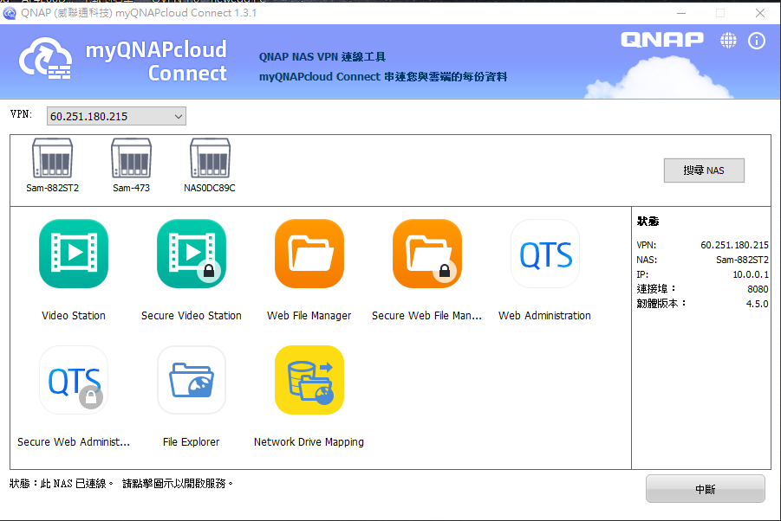
使用VPN存取周遭NAS-(myQNAPcloud connect)
透過您VPN所連上的NAS
可搜尋出周遭的其他QNAP NAS, 並以此安全連線去連線其他NAS (需各自的密碼)

